Slide 1
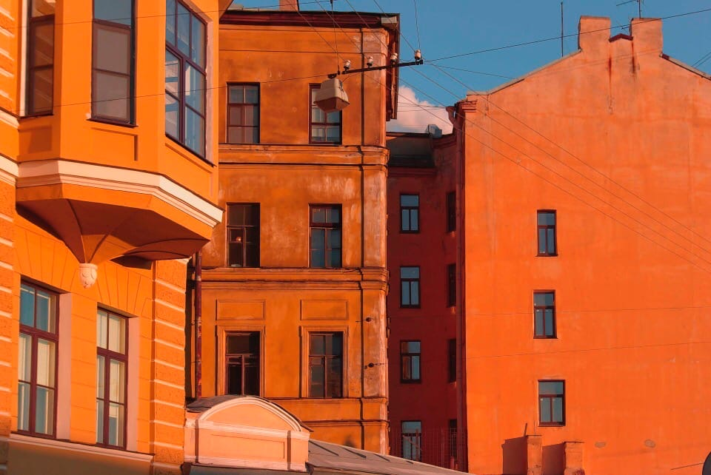
Петербургские брандмауэры

Slide 2
С немецкого «Brandmauer»-это «противопожарная стена». Возведенная из камня или кирпича без окон, она не позволяет огню перекидываться с одной постройки на соседнюю.

Slide 3
В Петербурге часто встречаются дома с выразительными «голыми» стенами. Иногда в этих стенах можно заметить маленькие окошки, буквально 2-3 на весь фасад.

Slide 4
Застройку «дом к дому» практиковали вплоть до середины 1730-х,после нескольких сильных пожаров в Петербурге новые дома стали возводить на небольшом расстоянии друг от друга.

Slide 5
Окончательно способ брандмауэрной застройки сформировался к 1760м. Постройки, между которыми проходили узкие улицы, были обращены одна к другой глухими стенами без окон.

Slide 6
Постепенно здания в квартале уплотнялись и росли вверх. Городскую территорию осваивали неравномерно, поскольку принадлежала она разным владельцам.
Так, из-за разницы в высоте постепенно глухие брандмауэры оказались у всех на виду. ⠀

Slide 7
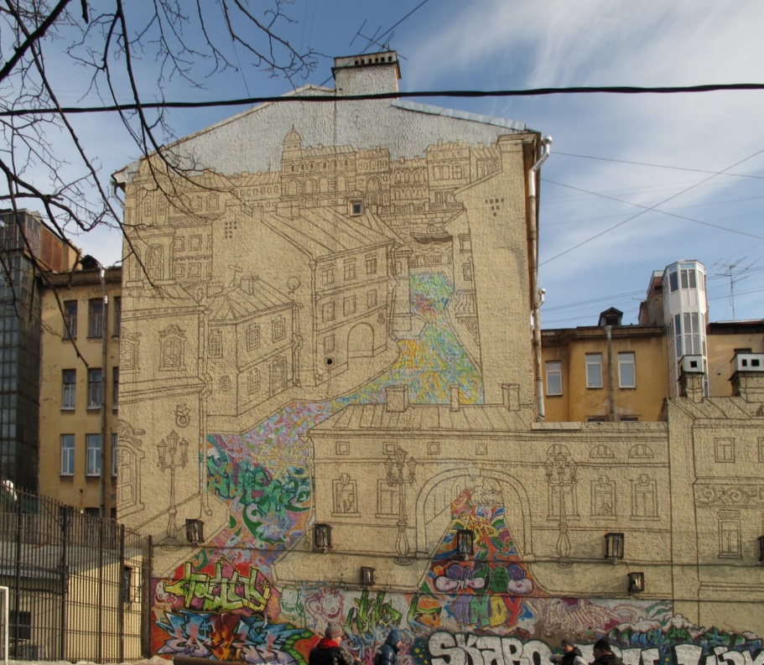
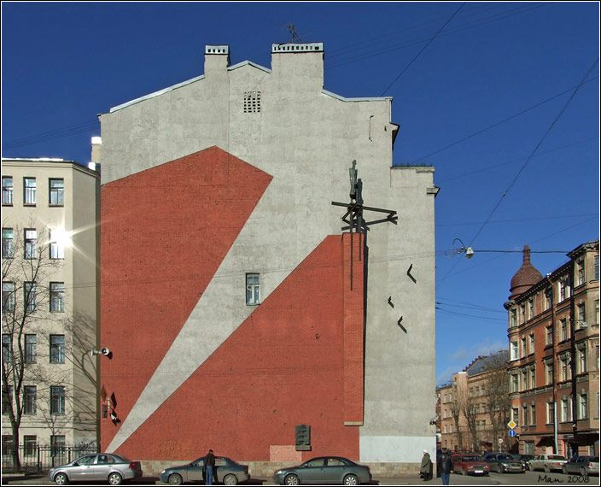
Существует мнение, что брандмауэры стало особенно видно после бомбежек Ленинграда во время Великой Отечественной войны. Часто рядом с голой стеной дома расположен сад или детская площадка. Вполне возможно, что до войны на этом месте стоял дом.

Slide 8
В последнее время на брандмауэрах Петербурга встречаются красочные изображения. Художники стараются разнообразить дворы, главное чтобы такое «раскрашивание домов» было согласовано с администрацией города!

Slide 10
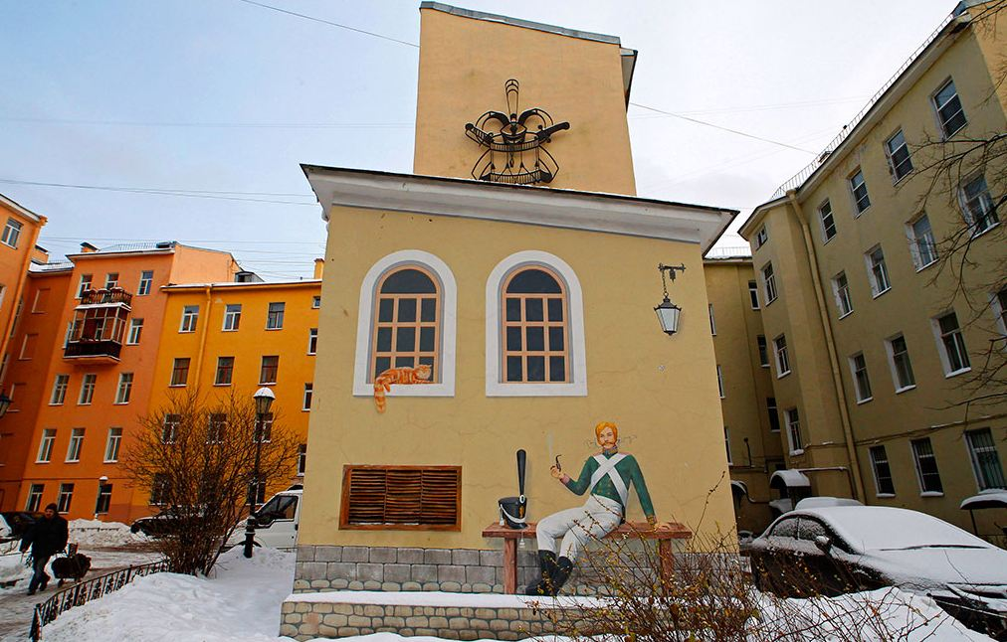

Slide 11
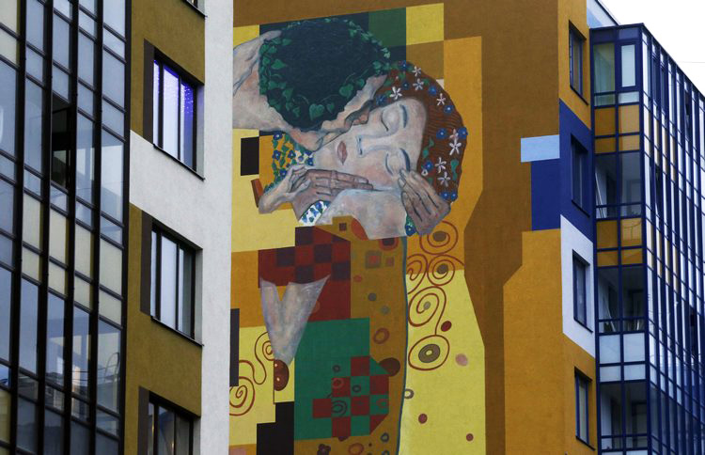
В последнее в новых жилых комплексах «голые» стены раскрашиваются сразу же по завершению строительства

Slide 12
Так, со временем брандмауэры стали визитной карточкой Петербурга

